Slide 1


Slide 2
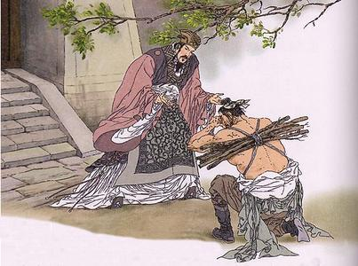


人教版 语文 五年级 上册
6 将 相 和
品读感悟

Slide 3
复习引入
通过上节课的学习，你能说说课文的主要内容吗？填一填。
课文通过对“完璧归赵”“渑池之会”
“负荆请罪”三个小故事的记述，写出了将相之间由不和到和好的经过。

Slide 4
学法导读
初读课文，用较快的速度默读课文，了解“将相和”这个故事的来龙去脉。再读课文，精读每个小故事，深入研究每个小故事的内容，抓住人物的动作、语言、神态描写来感受栩栩如生的人物形象，对人物作出评价。学习作者结合具体事例写出人物特点的写作方法。

Slide 5
快速默读课文，连词成句地读，遇到不懂的词语，不要停下来，继续读下去，初步了解“将相和”这个故事的来龙去脉。
连词成句

Slide 6
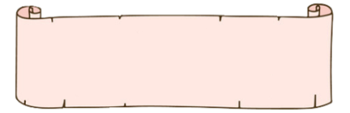
语文要素
快速阅读的方法（二）——连词成句地读
阅读速度的提高，与我们的整体识读能力有直接关系。逐字逐句读书的习惯使注视点增多，势必影响阅读的速度。而如果将许多字词、一句或数句甚至一段话作为一个整体
来识读，就会大大减少注视点和眼跳次数，这样阅读速度就会提高。因此，在阅读中注意养成整体识读的习惯，这也是提高快速阅读能力的一个重要方面。

Slide 7
将相之间是怎样由“不和”到“和”的，三个小故事之间又有着怎样的关联呢？下面就让我们一起通过人物的动作、语言、心理等描写，找出故事之间的关联。

Slide 8
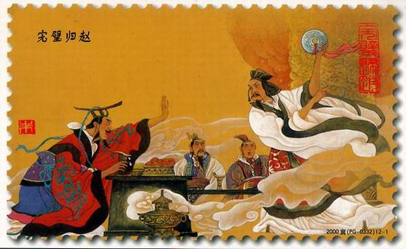
完璧归赵

Slide 9
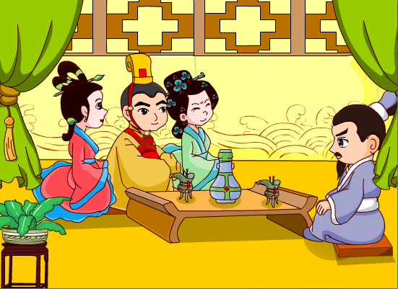

蔺相如 想了一会儿，说：“如果秦国提出用城换璧，我国却不答应，那理亏的是我们。如果我们把和氏璧给了秦国，秦国却不给我们十五座城，那理亏的就是他们。我愿意带着和氏璧到秦国去。如果秦王真的拿十五座城来换，我就把璧交给他；如果他不肯交出十五座城，我一定把璧完好无缺地送回来。
你从“想了一会儿”可以看出什么？
“想了一会儿”，说明蔺相如在说话之前进行了很慎重的思考，可以看出他的沉稳和镇定。同时，这也从侧面说明这个问题很棘手，解决起来有一定的难度。

Slide 10
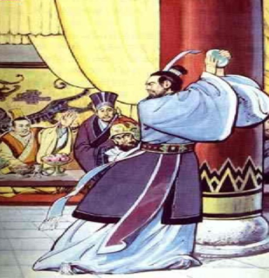
“怒发冲冠”意思是气愤得头发直竖，顶起了帽子。形容愤怒到了极点。是神态描写。
他怒发冲冠，说：“我看您并不想交付十五座城。现在璧在我手里，您要是强逼我，我的脑袋就和璧一起撞碎在这柱子上！”
一个“撞”字突出了蔺相如的勇敢无畏，可见他早已将个人生死置之度外，也可看出他的才智过人。

Slide 11

讨论交流：
蔺相如真的要把“脑袋和璧一块儿撞碎在这柱子上”吗？
蔺相如是在利用秦王喜欢璧的心理，用要撞碎和氏璧来威胁秦王，目的是把璧要回来，送回赵国，不是真的要“撞”。但如果秦王硬逼的话，他也是会真撞的。他决不会让和氏璧白白落到秦王手里。

Slide 12
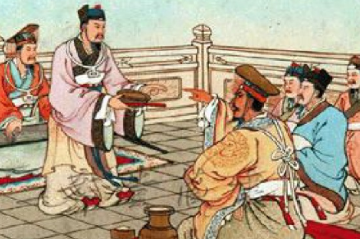

到了举行典礼那一天，蔺相如进宫见了秦王，说：“秦国的国君历来不守信用，我怕有负赵王所托，已经让人把和氏璧送回赵国了。如果您有诚意，先把十五座城交给我国，我国马上派人把璧送来。我们怎么敢为了一块璧而得罪强大的秦国呢？我知道欺骗了您是死罪，您可以杀了我，但请好好考虑我的话。”
从划线的句子中你体会到了什么？
蔺相如非常聪明，派人把璧送回赵国，先发制人。秦王在众目睽睽之下不能杀他，只好把他送回赵国。蔺相如由被动变主动与秦王进行针锋相对的斗争，从中看出他机智勇敢、做事果断、不畏强暴的性格。

Slide 13
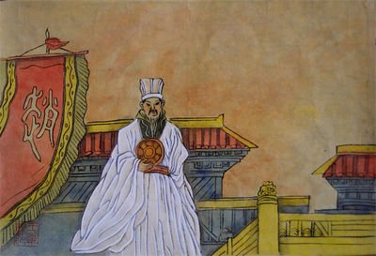
秦王没有办法，只得客客气气地把蔺相如送回了赵国。
从“只得”“客客气气”中你读出了什么？
“客客气气”说明不可一世的秦王在蔺相如的面前败下阵来，蔺相如取得了第一个回合的胜利。“只得”说明秦王的“客客气气”是不得已而为之，并不是真心的。这也从侧面突出了蔺相如的机智勇敢和秦王的虚伪。

Slide 14
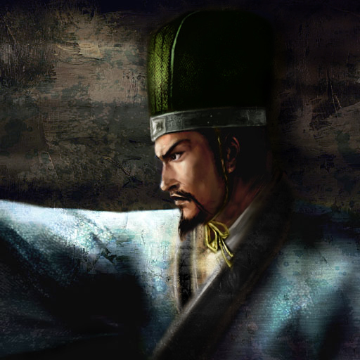
小练笔：
英勇无畏
足智多谋
勇于牺牲
随机应变
机智勇敢
胆识过人
蔺相如是一个__________________的人。

Slide 15
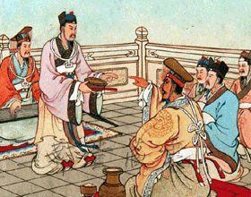
渑池会面

Slide 16
讨论交流：
“渑池之会”上蔺相如为何拼命地坚持要秦王为赵王击缶？秦王为何不敢拿赵王怎么样？
？

Slide 17
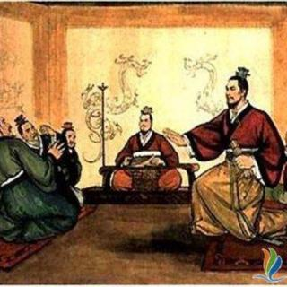
“生气、拒绝”可以看出秦王很强势。对于赵国提出的不合理要求，他敢生气，敢义正言辞地再三拒绝，是因为他的国力强盛，不怕得罪赵国。
蔺相如看秦王存心侮辱赵王，便向前走了几步，说：“赵王听说秦王擅长秦国的音乐，希望您能击缶助兴。”秦王很生气，拒绝了。蔺相如再次上前要求，秦王还是拒绝。蔺相如说：“您现在离我只有五步远。如果您不答应，我就跟您同归于尽！”
“同归于尽”可以看出蔺相如态度非常强硬，如果秦王再不答应，他就要跟秦王拼命。可见为了维护国家的尊严，蔺相如把自己的生死完全置之度外了。

Slide 18
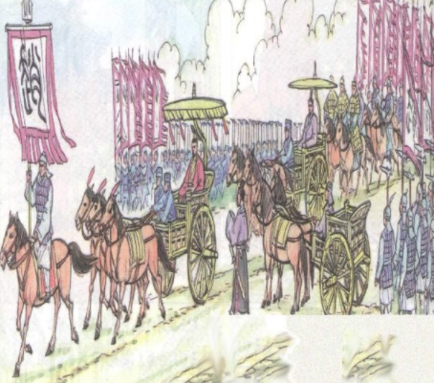
秦国的大臣不甘心，继续发难，但蔺相如毫不示弱，直到会面结束，秦王也没占到便宜。秦王知道廉颇已经在边境上作好了准备，不敢拿赵王怎么样，只好让赵王回去。
划线的部分，照应上文大将军廉颇在边境上作好了抵御秦军的准备。由此可以看出在维护国家尊严上，廉颇也有很大的功劳，为下文写他对蔺相如不服气做铺垫。

Slide 19
这场斗争，赵国和秦国是打个平手，还是赵国占了上风？
赵国占了上风。因为秦国是强国，赵国是弱国，秦王和赵王一样为对方演奏乐器，秦王吃亏了。再说，赵王是秦王叫他鼓瑟的，而秦王是被蔺相如逼着击缶的，秦王和蔺相如身份不一样，要求对方的方法也不一样，所以说是赵国占了上风。

Slide 20
小练笔：
你能用一些词语或句子来形容秦王的失败吗？
搬起石头砸了自己的脚
自取其辱
……

Slide 21
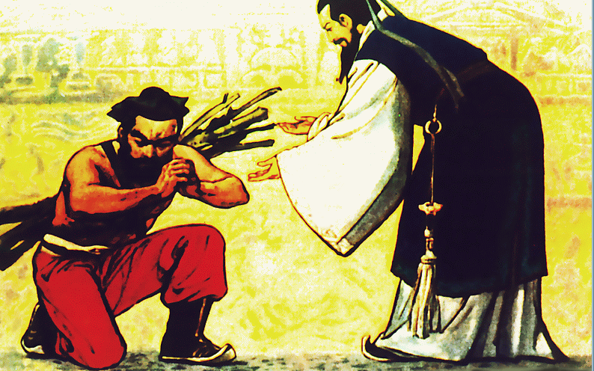
负荆请罪

Slide 22
“就靠”“爬”说明廉颇对靠嘴皮子上位的蔺相如很不服气，甚至有点瞧不起他。
廉颇很不服气，他对别人说：“我廉颇立下了那么多战功，他蔺相如就靠一张嘴，反而爬到我头上去了。要是我碰见他，一定要让他下不来台！”
从这句话中你读出了廉颇什么样的情绪？
不满、不服。
想一想：蔺相如上位是真的仅靠一张嘴吗？

Slide 23

蔺相如说∶“秦王我都不怕，还会怕廉将军吗？秦王之所以不敢进攻我们赵国，就是因为有我们两个人在。如果我们俩闹不和，就会削弱赵国的力量，秦国必然乘机来攻打我们。我之所以避着廉将军，为的是我们赵国啊！”
蔺相如说的这段话是什么意思？
这段话说了两层意思，一层意思是说蔺相如回避廉颇并不是怕他，而是为了国家的利益，为国家着想；另一层意思是说将相和与不和与国家安危的关系: 将相和，国家则安；将相不和，国家则危。“就是因为有我们两个人在”，突出了廉颇、蔺相如在赵国的地位，同时也说出了秦国不敢攻打赵国的原因。

Slide 24
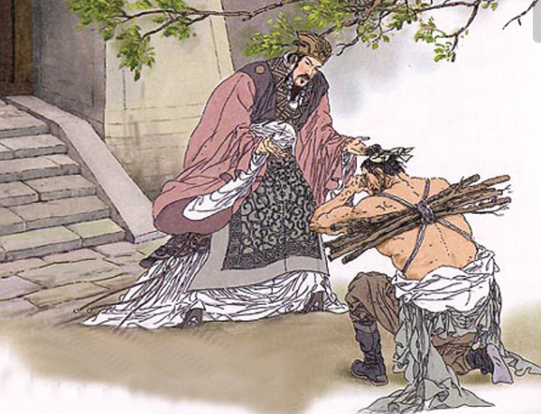
“脱下战袍，绑着荆条”意味着廉颇放下了自己的名誉和地位，可见，他是真的认识到了自己的错误。
蔺相如的话传到了廉颇的耳朵里。廉颇静下心来想了想，觉得自己为了争一口气，就不顾国家利益，真不应该。于是，他脱下战袍，背上绑着荆条，到蔺相如门上请罪。
廉颇听到蔺相如说的话，知道了蔺相如处处回避他，并非胆怯，而是以国家利益为重，自己却居功自傲，只为自己着想，真不应该。于是他向蔺相如负荆请罪，反映了廉颇以国家利益为重、勇于认错、知错就改的特点。

Slide 25
讨论交流：说说三个故事之间的联系。
从文章的结构上看，“完璧归赵”和“渑池会面”是“负荆请罪”的起因，这三个小故事合起来构成了“将相和”这一完整、曲折的故事。从内容上看，“完璧归赵”是“渑池会面”的起因，因为“完璧归赵”使秦王没有占到便宜，才有了渑池会面时秦王对赵王的侮辱。而且在“完璧归赵”“渑池会面”这两件事上，蔺相如立下奇功，职位比廉颇高，从而造成了“将相不和”的局面，这才有了“负荆请罪”。

Slide 26
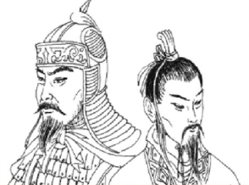

想一想
廉颇负荆请罪，可以看出廉颇是个怎样的人？蔺相如又给你留下了怎样的印象呢？
廉颇：知错就改，以国家利益为重。
蔺相如：以国家利益为重，顾全大局，胸怀宽广。
这是课后第3题哦！

Slide 27
写法借鉴
想一想本文在写法上有什么特点？
运用典型事例写出人物的特点
典型事例就是最能反映人物品质的事例。就写人而言，写作时应该选择能够突出反映一个人的个性特征的材料，运用典型事例来表现人物鲜明独特的个性特征，刻画栩栩如生的人物形象。本文通过“完璧归赵”“渑池相会”两个具体事例表现了蔺相如的深谋远虑和胆识过人；而“负荆请罪”则高度赞扬了他顾大局、识大体的博大胸怀。

Slide 28
认真观察，从你身边的人中选择其中一位，运用典型事例写出他（她）的特点。
一定要抓住典型事例！
我的哥哥是一个非常重视承诺的人。有一天，他和同学约好周日上午10点去图书馆。可是，到了周日，天公不作美，下起了倾盆大雨。妈妈说：“下这么大的雨，你的同学可能也去不了，你就别去了吧。”他不顾妈妈的阻拦，毅然决然的去了。他回来时全身都被大雨淋湿了，而且他的同学果然也没有去。面对妈妈的数落，他义正言辞地反驳道：“这不是去与不去的问题，这是信誉的问题。尽管他没来，可我去了，我问心无愧。再说，淋湿了可以擦干；生病了可以吃药；可信誉没了就没了。”

Slide 29
课文图示
起因：秦王企图骗宝璧
经过：机制勇敢斗秦王
结果：完璧归赵，封上大夫
完璧归赵
以国为重
品德高尚
知错就改
精神可嘉
起因：秦王让赵王鼓瑟
经过：相如逼秦王击缶
结果：再立大功，封上卿
将相和
渑池会面
起因：廉颇不服欲羞辱
经过：相如回避忍退让
结果：负荆请罪将相和
渑池会面

Slide 30
主题感悟
本文通过对“ 完璧归赵”“ 渑池会面”“负荆请罪”三个小故事的记述，写出了将相之间由不和到和好的经过，赞扬了蔺相如勇敢机智、不畏强暴的斗争精神和以国家利益为重，顾大局、识大体的可贵品质及政治远见，也赞扬了廉颇勇于改过的精神。

Slide 31
独特感悟
廉颇和蔺相如之所以能够和好，是因为他们有一个共同点——以国家利益为重，有一颗爱国之心。我们也要学习他们的爱国精神，以国家利益为重，不要只顾自己的利益而去损害国家的利益。

Slide 33


